Slide 1






TRƯỜNG TIỂU HỌCXUÂN YÊN
Chào mừng quý thầy cô về dự tiết
AÂM NHAÏC LÔÙP 1
GV thực hiện:TRẦN THỊ LOAN

Slide 2

KHỞI ĐỘNG

Slide 3
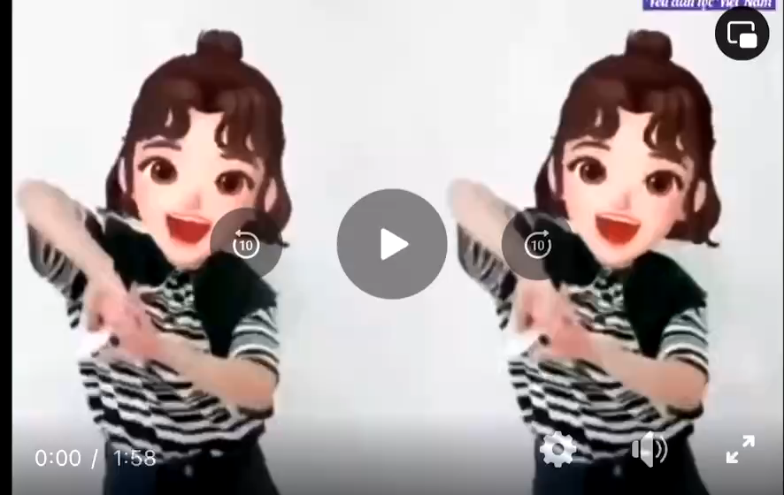

Slide 4




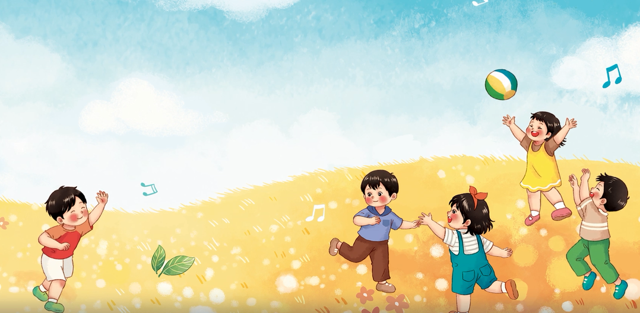


Nhìn tranh đoán tên bài hát?
CHÀO NGƯỜI BẠN MỚI ĐẾN

Slide 5

Thứ 3 ngày 14 tháng 12 năm 2024
Âm nhạc
Ôn bài hát: CHÀO NGƯỜI BẠN MỚI ĐẾN
Nhạc và lời: Lương Bằng Vinh
Nhạc cụ: TRỐNG CON

Slide 6
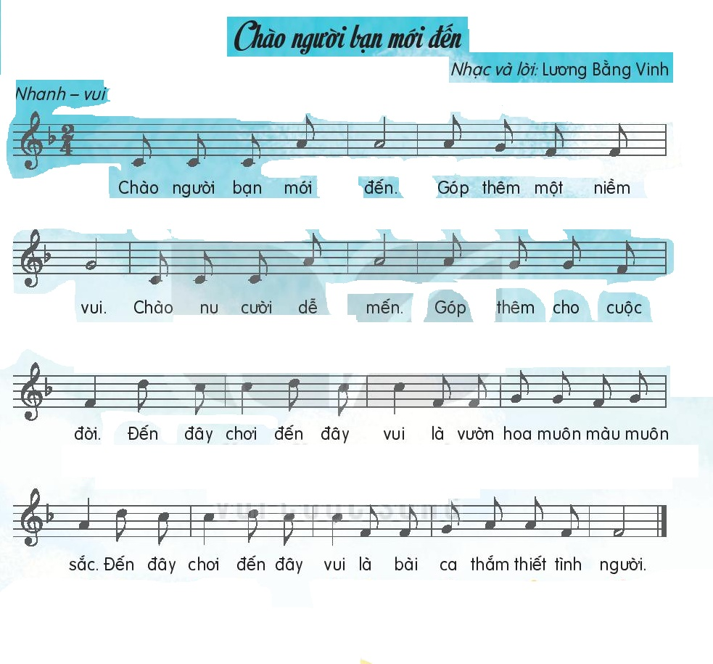


Slide 7
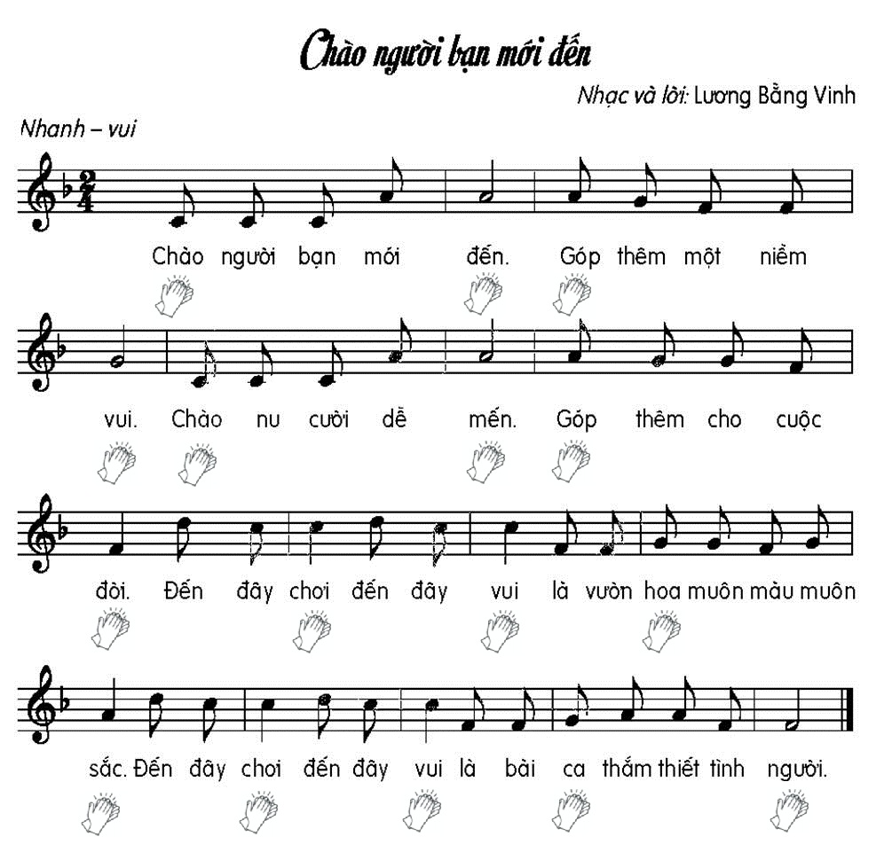
HÁT THEO NHẠC ĐỆM
KẾT HỢP GÕ ĐỆM

Slide 8


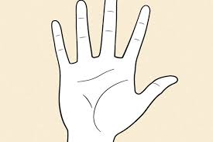
Trò chơi: HÁT TO, HÁT NHỎ
Hát to nhỏ theo chỉ huy: giơ hai tay cách xa thì học sinh hát to, hai tay gần nhau thì hát nhỏ hơn, khi hai tay gần sát thì hát thầm.
HÁT TO
HÁT NHỎ
HÁT THẦM

Slide 9
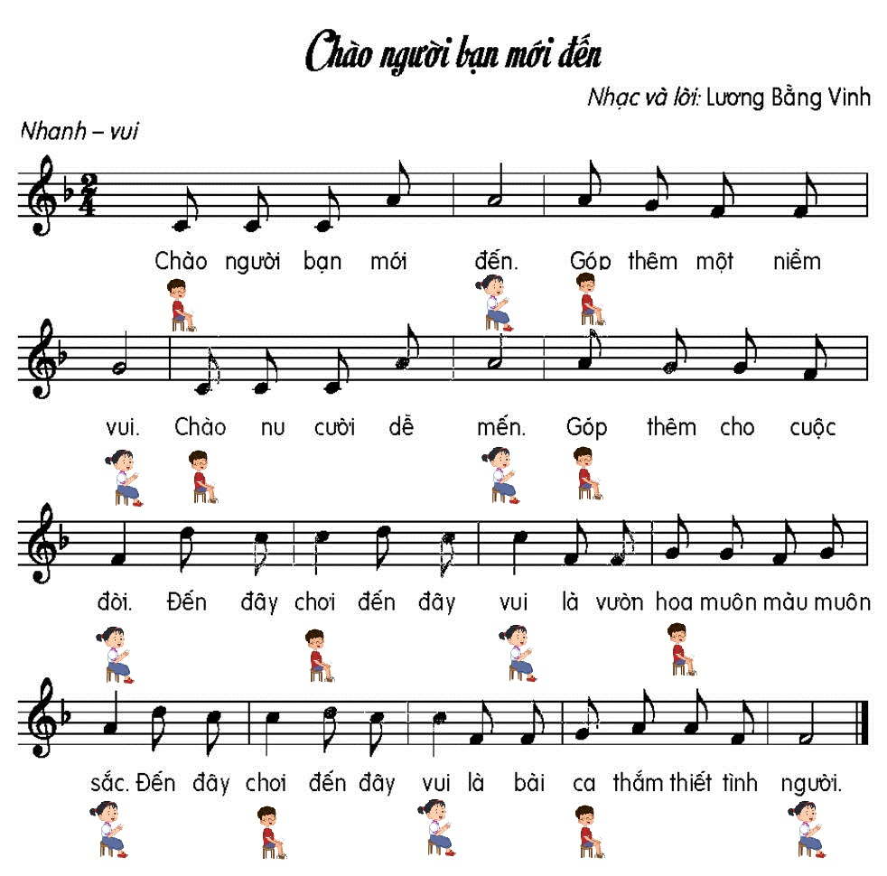
HÁT KẾT HỢP
VẬN ĐỘNG CƠ THỂ

Slide 10
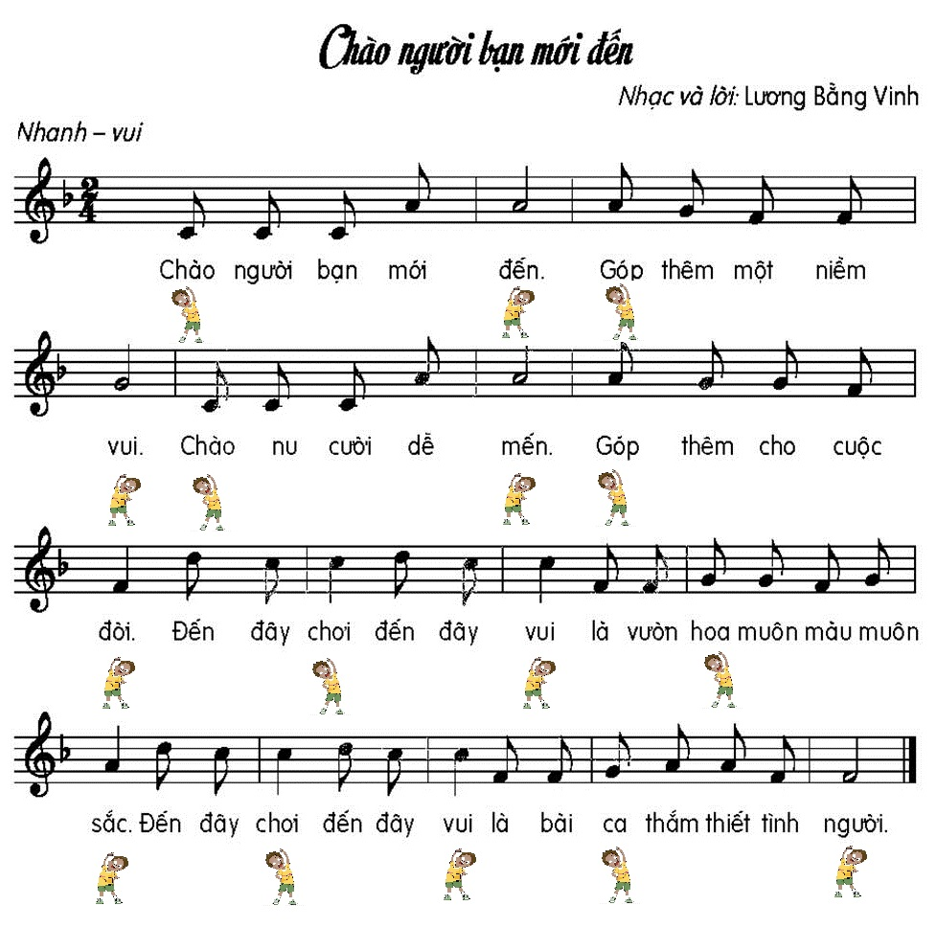
HÁT KẾT HỢP
VẬN ĐỘNG THEO NHỊP ĐIỆU

Slide 11
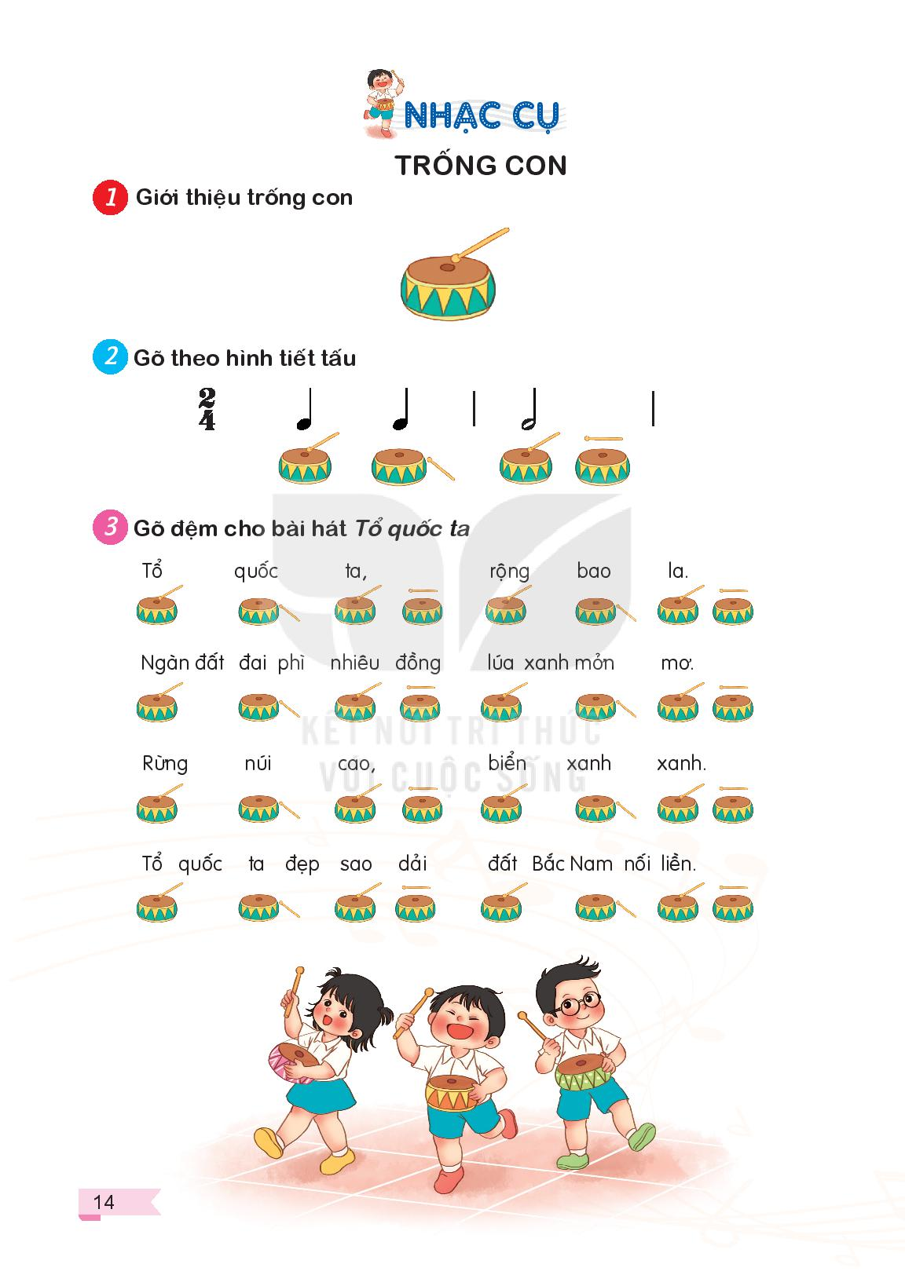
Nhìn tranh đoán tên nhạc cụ?
TRỐNG CON

Slide 12
Nhạc cụ:
TRỐNG CON

Slide 13
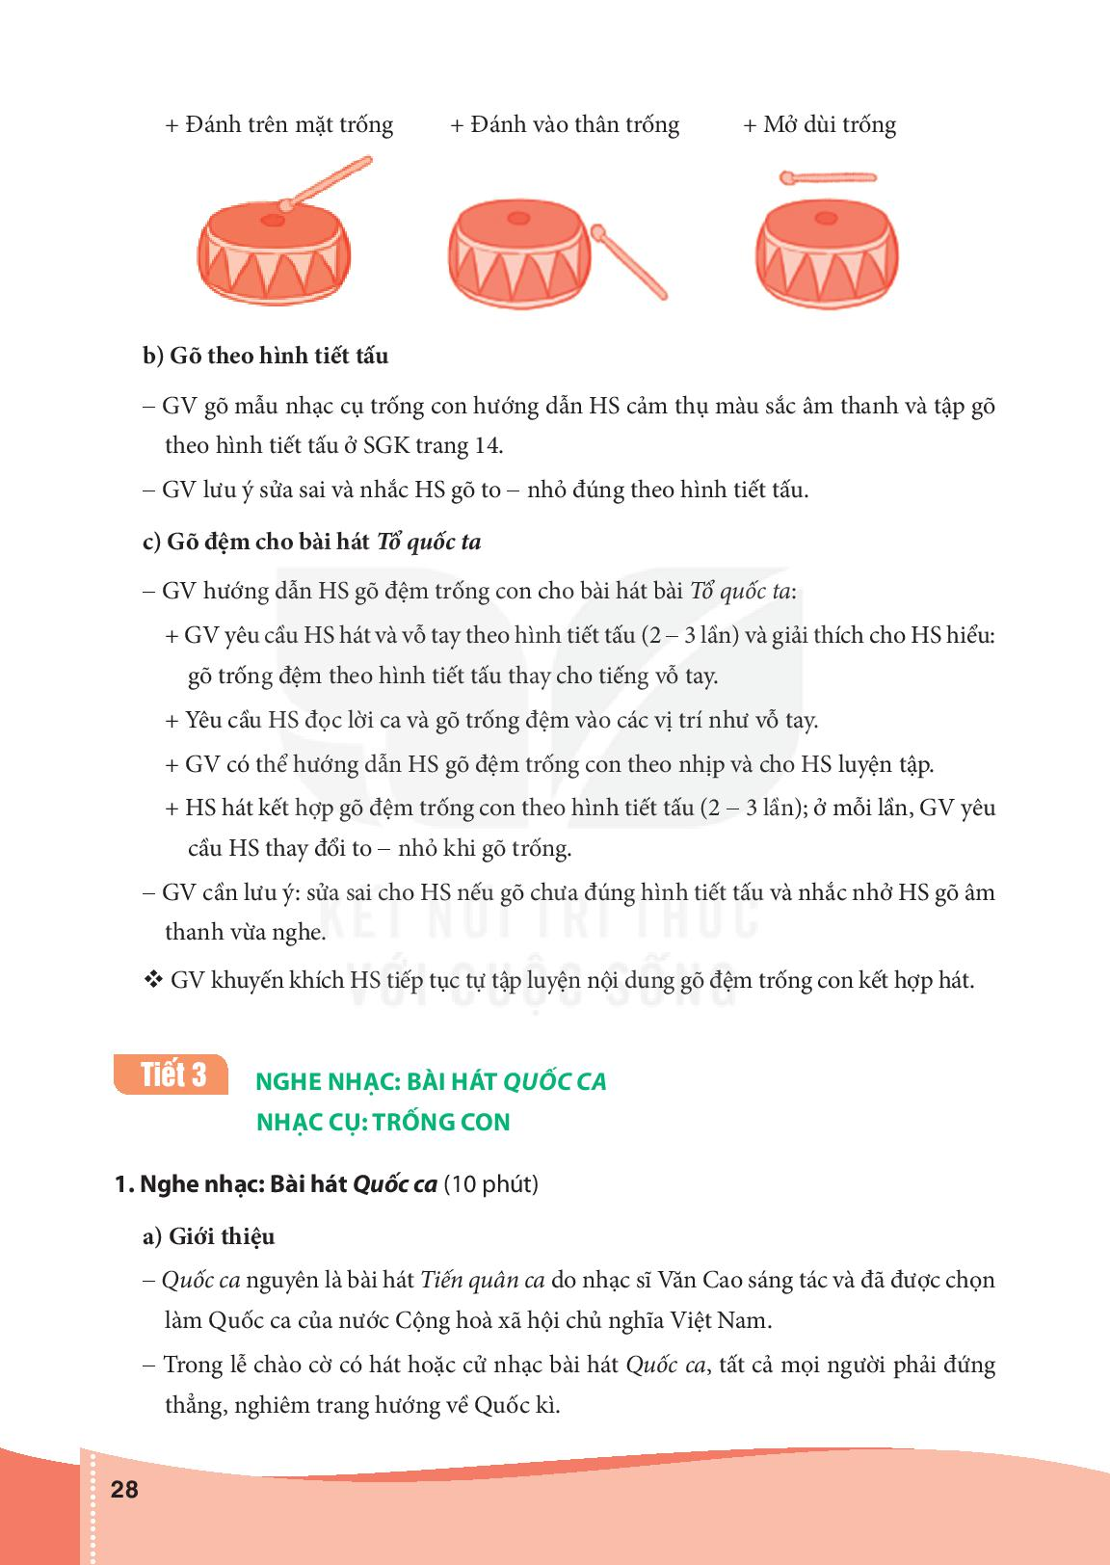
TRỐNG CON

Slide 14
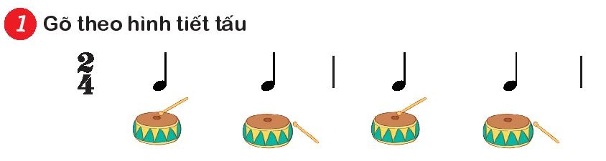

Slide 15
TRỐNG CON
GÕ ĐỆM CHO BÀI HÁT

Slide 16
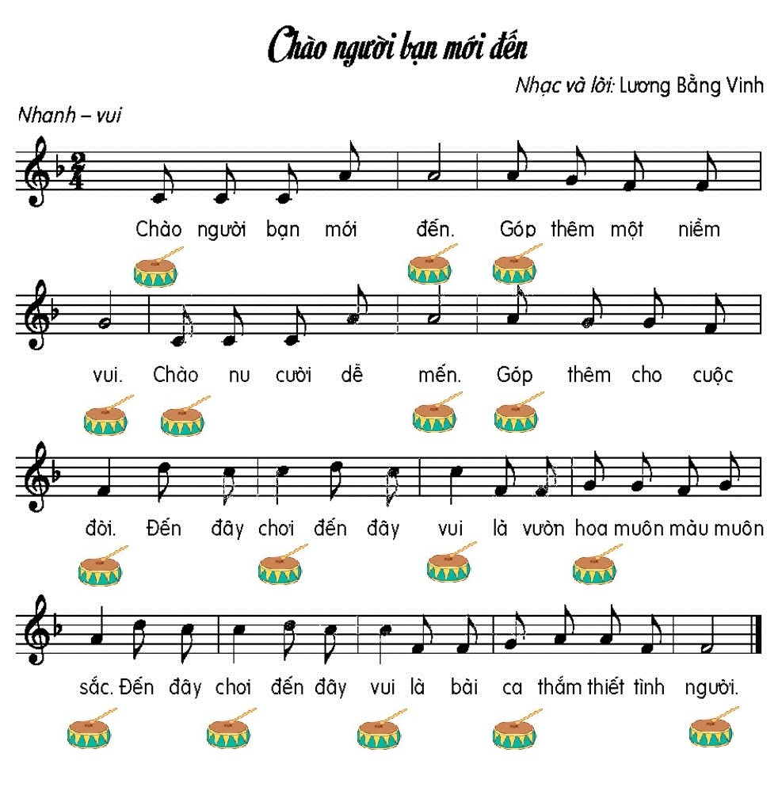

Slide 17
BIỂU DIỄN:
CHÀO NGƯỜI BẠN MỚI ĐẾN
Nhạc cụ: Trống con và thanh phách

Slide 18


Slide 19


BÀI HỌC KẾT THÚC

